Slide 1
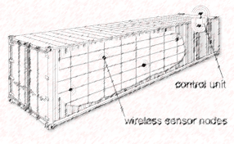
KONTROL ÜNİTESİ
SENSÖRLER
D.Özgün SARIOĞLU & Muhsin ÖZDEMİR
AKADEMİK BİLİŞİM 2016
Lojistik Süreçte Yeni Bir Uygulama ve Sektörün Bakışı:
Akıllı Konteyner

Slide 2
Giriş
Araştırma
Sonuç
Akıllı Konteyner
Konteyner & Konteyner Güvenliği
İçindekiler→

Slide 3
Günümüzde lojistik…
Günümüz işletmelerinin en önemli iki amacı olan “maliyet minimizasyonu” ve “müşteri beklentisini karşılama” lojistik sektörünü doğrudan ilgilendirmektedir.
Tedarik zinciri yönetimi içerisindeki lojistik süreçte, ürün hakkında her türlü bilgiye, faaliyetlerin herhangi bir anında, herhangi bir yerde ulaşabilmek sorunlara anında müdahale edebilmek için gereklidir.

Slide 4
Günümüzde lojistik…
Eş zamanlıya yakın yapılan bu müdahaleler, çok değişkenli süreçte bilinmezliklerle, beklenmeyen durumlarla ve onların getireceği maliyetlerle ve müşteri memnuniyetsizliğiyle baş etmenin en iyi silahıdır. Bu da tedarik zinciri yönetiminde bilişim teknolojileri sayesinde gerçekleştirilebilmektedir.

Slide 5
Konteyner Nedir?
Tedarik zincirinin dış lojistik kısmı olan nihai tüketiciye dağıtım sürecinde ürünlerin verimli, güvenli ve hasarsız bir şekilde taşınması için üretilmiş yeniden kullanılabilir çelik kutu şeklinde yapılar konteyner olarak adlandırılmaktadır.

Slide 6
Taşımada konteyner kullanımının sebepleri
Esnek taşınabilirlik
Hasarsız taşımaya daha uygun bir yöntem (güvenilir taşıma)
Güvenlikli Taşıma

Slide 7
Konteynerlerin Akıllı Konteynere Dönüşümü
Günümüzde internetin yaygın kullanımı, bilgiye hızlı erişim ve insanların bu konudaki beklentileri lojistik sektörünün yeteneklerinin de geliştirmesine destek olmaktadır.
Lojistik sektörünün önemli bir elemanı olan konteynerler de bu noktada payını almaktadırlar. Bilişim teknolojileri ile desteklenen ve akıllı olarak tanımlanan yeni konteynerler, ihracat yapan firmaların oldukça ilgisini çekmektedir.

Slide 8
Ürününü konteynerle taşıyan bir üretici konteynerden ne bekler?
Konteyner içerisindeki ürünün;
hasar görmeden,
çalınmadan,
rota hatası yaşamadan (farklı noktalara gitmesinin önüne geçmek)
doğru noktaya seyahatinin gerçekleşmesini ister.

Slide 9
Akıllı Konteyner Kullanım Amacı
Akıllı konteynerların en önemli iki kullanım amacı
konteyner güvenliğini artırmak ve
taşınan ürünleri monitörize edilebilmektir

Slide 10
Konteyner Güvenliğinde Kullanılan Teknolojiler
RFID teknolojisi kullanılır.
Konteyner Kapılarında yer alır.
Zorlanmalarda alarm vermektedir
Birinci Düzey Teknoloji
E-mühür
İkinci Düzey Teknoloji
E-mühür+ GPS
Üçüncü Düzey Teknoloji
X-ray
Dördüncü Düzey Teknoloji
Akıllı Konteyner
GPS ile rotasında değişiklik yapılan konteynerlerin de sistem üzerinden görünebilmesine olanak vermektedir
X ışını göndererek içerisinde zararlı madde olup olmadığının incelenmesi ile konteyner dışarıdan taranmaktadır
RFID, GPS, yazılım, wireless sensörler teknolojilerinin bir konteyner içerisinde kullanılmasıdır

Slide 11
Akıllı Konteyner Teknolojisi
Karar alma ve kararı uygulamakta önemli bir araç olan akıllı konteyner teknolojisi;
  konteynerin sisteme tanımlanmasında RFID,
  konteyner lokasyon takibinde GPS,
  konteyner içi istenen standartların korunmasında sensör ağları ve
  otomatik karar verme sürecinde de aktif rol alan yazılımlar kullanmaktadır.

Slide 12
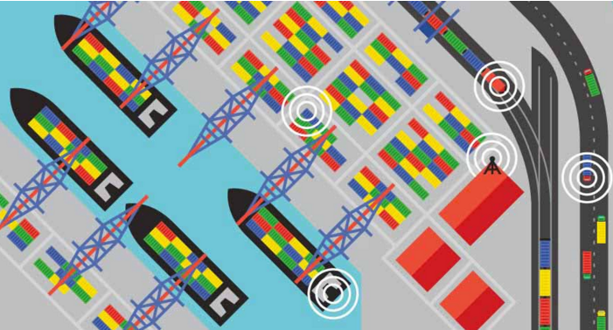
Multi Model Taşımacılıkta Güven Sağlıyor!

Slide 13
E-Konteyner Çalışma Prensibi
E-konteyner cihazları, GPS uydularından aldıkları konum bilgilerini ve bağlı sensörlerden gelen sıcaklık, yakıt, nem gibi bilgileri merkez veri derleyicisine aktarmaktadırlar.
Veriler derlendikten sonra merkez sunucu üzerindeki veri bankasına kaydedilmekte,

Slide 14
E-Konteyner Çalışma Prensibi
Kullanıcılar akıllı konteyner yazılımı sayesinde konteynerlerini online veya geçmişe yönelik olarak izleyebilmekte, cihazlardan gelen bilgileri görebilmekte, cihazların alarm ve program durumlarını değiştirebilmektedir.
Merkez sunucu ilgili yazılım firmasının sağladığı yetki seviyeleri ve güvenlik tanımları dahilinde bu bilgileri kendisine bağlı kullanıcılara internet üzerinden online olarak aktarmaktadır.

Slide 15
Akıllı Konteynerları Diğer Konteynerlerden Ayıran
2 Temel Özellik:
1
ürüne ait bilgiler tutulabilmektedir
2
ürüne ait bilgiler güncellenebilmektedir
Özellik ile gerçek zamanlı bilgi sağlanabilmektedir.
Örneğin bugün kullanılan terminal operasyonları yazılımları ile konteynerin hangi limana saat kaçta girdiği bilgisini elde edebilen tesisler, artık konteynerin liman içinde hangi noktada, hangi hava koşullarında bulunduğunu konteynerin kendisinden alabilmekte
2. Güncelleme
Rota değişikliği, sıcaklık, nem, basıç, ürün bilgilerinde değişiklik

Slide 16
Yetenekleri
Akıllı konteyner
Akıllı konteyner sistemleri sayesinde uydudan araçların pozisyonları hakkında gerçek zamanlı veri sağlanmaktadır. GPS üzerinden mesafe ölçümü yapılabilmektedir.
Konteyner üzerindeki sensörler sayesinde konteynerin bulunduğu hava koşulları, konteynerin kapı-kilit durumu, planlanan rotaya bağlılığı gerçek zamanlı izlenebilmektedir.
Bilgiye web üzerinden ulaşmayı sağlayan teknoloji ile internetin olduğu her yerden uzaktan kontrol sağlanabilmektedir.

Slide 17
Yetenekleri
Akıllı konteyner
Konteynerlerin izlemiş oldukları rotalar, duraklama yaptıkları noktalar gibi çok sayıda farklı bilgiyi sayısal haritalar üzerinden izleyebilme olanağı tanımaktadır
Akıllı konteyner üzerindeki sensörler başka bir konteynera takılabilir; böylelikle ortam sıcaklığının ölçülebilirliği sağlanmaktadır.
Konteyner üzerindeki cihazın kullanımı hakkındaki bilgiler güncel ve geçmişe dönük raporlar ile takip edilebilmektedir. Konteyner seviyesi ölçümü, izleme ve yük hasarının vb dokümantasyonu yapılabilmektedir

Slide 18
Yetenekleri
Akıllı konteyner
Emniyetli taşıma, gıda güvenliği ve kalitesinin korunması, patlayıcı ve kimyasal maddenin taşıma sırasında kriterlerinin korunması ve güvenli taşınmalarının sağlanması, sağlık malzemesi ve ilaçların gereken hassasiyetle taşınması için konteyner içerine yerleştirilen birçok sensörden yararlanılmaktadır.
Alarmlar ve istenen raporlar tanımlı e-postalara, akıllı telefonlara ve tabletlere iletilebilmektedir.

Slide 19
ARAŞTIRMA
Türkiye’de Konteyner Güvenliği
Bu çalışmada Türkiye’deki konteyner liman tesislerinin konteyner güvenliği için kullandıkları teknolojiler ve akıllı konteynere bakış açısı araştırılmıştır.
Türkiye’de faaliyet gösteren en büyük 10 liman tesisi Türkiye’de elleçlenen toplam konteynerlerin yaklaşık %90’ını oluşturmaktadır

Slide 20
 | 2013 |  | 2012
Sıra | Liman Tesisi | Toplam Elleçleme İçindeki Oran(%) | Liman Tesisi | Toplam Elleçleme İçindeki Oran(%)
1 | Ambarlı Marport Terminalleri | 21,34 | Ambarlı Marport Terminalleri | 21,60
2 | Mersin Uluslararası Limanı | 17,27 | Mersin Uluslararası Limanı | 17,35
3 | Ambarlı Kumport Tesisleri | 16,16 | Ambarlı Kumport Tesisleri | 14,89
4 | İzmir TCDD Alsancak Tesisleri | 8,65 | İzmir TCDD Alsancak Tesisleri | 9,67
5 | Kocaeli Evyap Tesisleri | 5,75 | Ambarlı Mardaş Terminali | 5,55
6 | Ambarlı Mardaş Terminali | 4,48 | Kocaeli Evyap Tesisleri | 5,45
7 | Gemlik Gemport Limanı | 4,20 | Gemlik Gemport Limanı | 5,16
8 | Kocaeli Yılport Terminali | 3,86 | Aliağa Akdeniz Kimya Nemport L. | 3,81
9 | Aliağa Akdeniz Kimya Nemport L. | 3,21 | Kocaeli Yılport Terminali | 3,20
10 | Antalya Ortadoğu Limanı | 2,74 | Antalya Ortadoğu Limanı | 2,57
 | TOPLAM | 87,65 | TOPLAM | 89,24

Slide 21
Liman Tesisleri İle Yapılan Görüşmeler
1
2
3
4
5

Slide 22
konteyner güvenliğinin sağlanmasında bilişim teknolojilerinden faydalanma düzeyi
Genel anlamda konteyner güvenliğinin sağlanmasında bilişim teknolojilerinden faydalanma düzeyi ile ilgili olarak tesisler birinci seviye olan elektronik mühürü ve üçüncü seviye olarak tanımlanan X-ray cihazını kullandıklarını belirtmişlerdir.

Slide 23
Tesislerin yatırımlarında akıllı konteyner!
Yatırım gündemde değildir.
Sebebi ise bu teknolojinin tedarik zincirinin dağıtım süreçlerinin tümünde entegrasyonun yaratılması gerekliliği ve bunun uzun bir süreçte meydana gelebileceğidir.

Slide 24
Yeni yasalarda X-Ray gündemdedir.
Sektörün son dönemlerde kaçakçılık, sabotaj, gümrük işlemleri gibi durumların minimizasyonu için bir yasa gündemdedir:
Tüm konteynerlerin X-Ray’den geçmesi!
birçok tesisin yatırım konusunu tartıştığı ifade edilmektedir.

Slide 25
Akıllı Konteynere Bakış
Türkiye’de henüz tam bir uygulaması olmayan akıllı konteynerlerin gemide/sahada ya da limandan çıktıktan sonra açılıp açılmadığının kontrolü ve hasar takibi açısından kullanılmasının son derece faydalı olacağı konusunda ortak bir görüş bulunmaktadır.

Slide 26
Akıllı konteynerlerin tesislere göre dezavantajları da bulunmaktadır!
Yatırımın büyük bir entegre sistemi kapsaması gerekliliği,
maliyetli oluşu ve
evrensel konteyner taşımacılığı literatürlerine uygunsuzluğu
sisteme geçişte zorluk olarak görülmektedir.
Teknoloji desteğinin önemli olduğu ve Türkiye’de bunu sağlayacak altyapının oluşturulmadan sisteme geçişin süreçleri aksatacağı tesislerce düşünülmektedir.

Slide 27
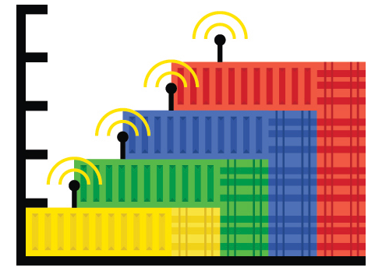
SONUÇ
Küresel lojistikte uzun bir süreçte tam anlamıyla bu sisteme geçilebileceği ve nihayetinde akıllı konteyner teknolojisinin kullanımı yaygınlaştığında konteyner güvenliğinde, kontolünde ve takibinde vazgeçilmez bir araç olacağı tahmin edilmektedir.

Slide 28

SONUÇ
Yeni ve umut vadeden bir teknoloji olarak akıllı konteynerlerin tedarik zincirindeki lojistik faaliyetleri olumlu yönde etkiyeceği ve optimize edeceği düşünülmektedir.

